Slide 1
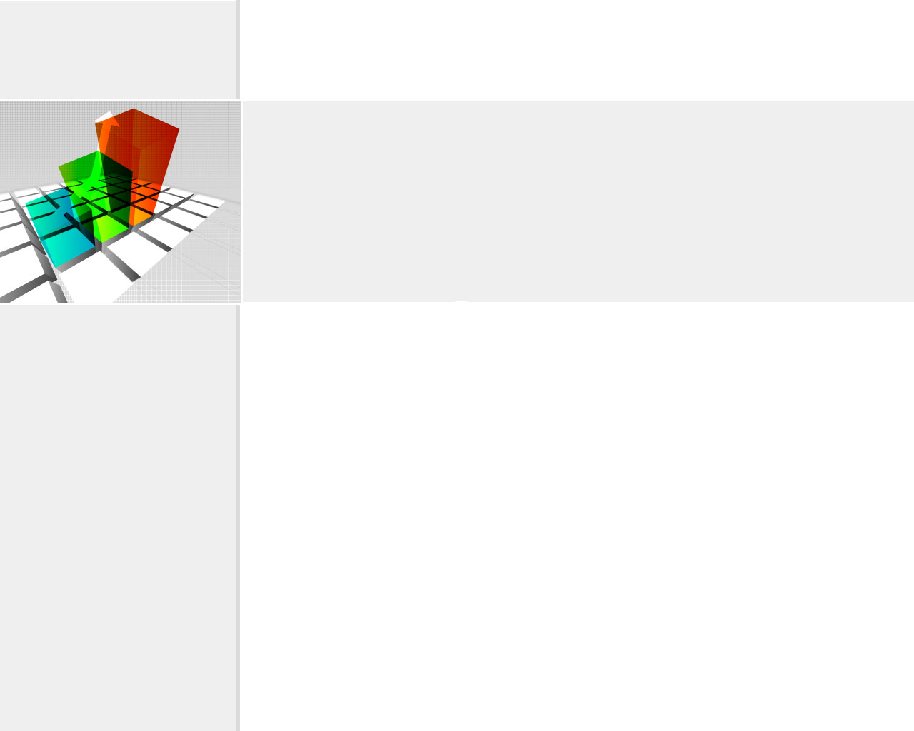
安全訓練研習
工教101
497700035
陳世新

Slide 2
事故調查
依據○○汽車客運股份有限公司司機莊○○稱：「98年11月30日20時許，我駕駛的公車停車在西苑高中旁休息，當時已熄火，排檔桿放置空檔，並拉手煞車，約休息到21時10分左右，欲發動車輛，結果無法發動，後來我打給站務人員石○○說車輛無法發動，他叫我打給簡易修護廠，於是我打給簡易修護廠時為技工賴○○接電話，賴○○跟我說他工具拿一拿就過來，到了21時50分左右，賴○○開著公司的維修車到達現場，賴○○先到公車左後方的電瓶室及引擎室查看，之後又到駕駛座上查看，有聽他說車輛無法發動，沒有電過來，於是他又到電瓶室及引擎室修理，後來司機洪○○和站務人員石○○到現場查看公車修理情形，當時我們三個人站在引擎室旁邊聊天，約22時許，此時公車突然發動（有引擎聲），並往後倒退，石○○試圖擋住公車倒退，並叫我到車內踩煞車，我緊急踩完煞車後，車輛頓了一下，車子即熄火，公車倒退時有撞擊到維修車，公車倒退約有5～6公尺，事後發現賴○○被公車的左後輪輾壓過去，賴○○躺在公車底下，當時已無反應，之後救護車到達現場急救並送往中港澄清醫院，約半小時後宣告不治。」。

Slide 3
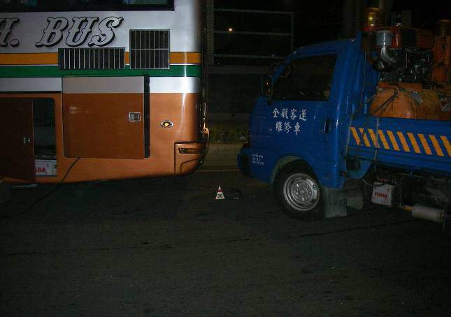
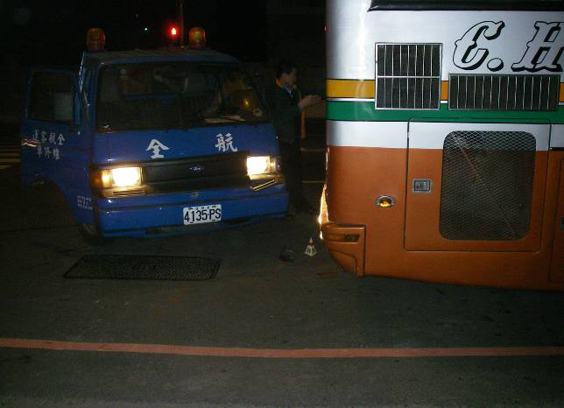

Slide 4
事故分析(一)
（一）依據臺灣臺中地方法院檢察署相驗屍體證明書所記載：「1.直接引起死亡之原因：甲、低血量休克。乙、胸腹部輾壓創。丙、重車輾壓。」。
（二）公車之規格如下：柴油、手排式、車輛總重量9.6公噸、總排氣量7545cc、最大額定馬力197HP、轉速2700rpm。

Slide 5
（三）綜上所述及災害發生經過以及災害現場概況，研判本災害可能發生原因為：98年11月30日22時15分許，賴○○使用跨接線，將一端夾在電瓶正極，另一端夾在起動馬達電磁開關接點，賴○○於是到車輛引擎室下方，躺在地上使用螺絲起子將電磁開關之兩個接點短路，此時引擎發動後突然倒退（推測當時車輛排檔桿可能置於R檔），賴○○閃避不及被車輛左後輪輾壓，造成胸腹部創傷致低血量休克死亡。

Slide 6
事故分析(二)
1、直接原因：遭重車輾壓造成胸腹部創傷致低血量休克死亡。
2、間接原因：不安全狀況：車輛維修時未將排檔桿置於空檔，且手煞車未拉緊。
3、基本原因：
（1）、未訂定安全衛生工作守則。
（2）、未置勞工安全衛生人員。
（3）、未實施勞工安全衛生教育訓練。

Slide 7
事故處理
職業災害發生之後，應辦理職業災害之調查、統計分析，以及辦理職業災害補償。職業災害之調查有利於釐清責任歸屬，職業災害之統計分析乃在於提供有用的資料，以便作為安全衛生管理的參考架構。至於，職業災害補償係指勞工遭受職業災害後，雇主基於無過失責任，擔負補償勞工於遭受災害之損失；該補償主要包括醫療補償、工資補償、殘廢補償或死亡補償。

Slide 8
事故防範措施(一)
（一）、雇主於僱用勞工時，應依規定項目實施一般體格檢查。（勞工健康保護規則第10條第1項暨勞工安全衛生法第12條第1項）
（二）、雇主應依其事業之規模、性質，置勞工安全衛生人員。（勞工安全衛生組織管理及自動檢查辦法第3條第1項暨勞工安全衛生法第14條第1項）
（三）、雇主應依其事業規模、特性，訂定勞工安全衛生管理計畫，執行規定之勞工安全衛生事項。（勞工安全衛生組織管理及自動檢查辦法第12條之1第1項暨勞工安全衛生法第14條第1項）

Slide 9
事故防範措施(二)
（四）、雇主對於勞工安全衛法第5條第1項之設備及其作業，應訂定自動檢查計畫實施自動檢查。（勞工安全衛生組織管理及自動檢查辦法第79條暨勞工安全衛生法第14條第2項）
（五）、雇主對新僱勞工或在職勞工於變更工作前，應使其接受適於各該工作必要之安全衛生教育訓練。（勞工安全衛生教育訓練規則第16條第1項暨勞工安全衛生法第23條第1項）
（六）、雇主應依本法及有關規定會同勞工代表訂定適合其需要之安全衛生工作守則，報經檢查機構備查後，公告實施。（勞工安全衛生法第25條第1項）

Slide 10
事故防範措施(三)
（七）、事業單位應依規定設勞工安全衛生管理單位。（勞工安全衛生組織管理及自動檢查辦法第2條之1第1項暨勞工安全衛生法第14條第1項）
（八）、適用第2條之1及第6條第2項規定之事業單位，應設勞工安全衛生委員會。（勞工安全衛生組織管理及自動檢查辦法第10條暨勞工安全衛生法第14 條第1項）

